Slide 1
Selenium E2E testiranje
Autor: Goran Savić

Slide 2

Selenium
Selenium je projekat koji sadrži različite biblioteke i alate za podršku automatizacije end-to-end testova koji se izvršavaju u browseru
Selenium WebDriver
Automatizuje browser
Koristi se za automatizovane e2e testove
Omogućuje programsko izvršavanje akcija u browseru
Pruža API kroz koji mu se test kod može obratiti kako bi programski simulirao korisničke akcije u browseru
kod je moguće pisati u različitim programskim jezicima

Slide 3
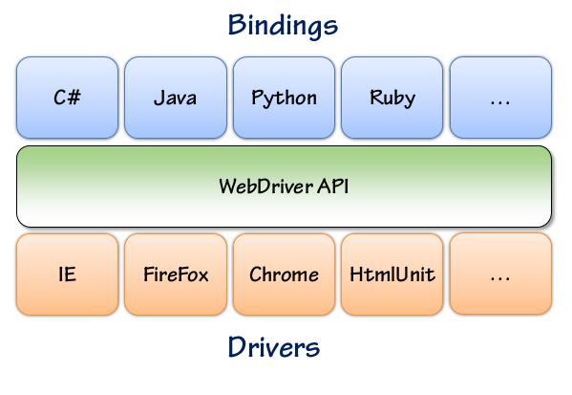
Selenium WebDriver arhitektura

Slide 4
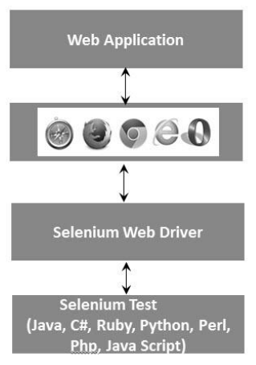
Mesto Selenium testova u arhitekturi veb aplikacije

Slide 5
Primer Selenium testa
Programski se pristupa elementu HTML stranice
Sprovodi se određena akcija nad elementom
klik na dugme
unos teksta
...
WebElement tbName =
browser.findElement(By.id("firstName"));
tbName.sendKeys("Dejan");
Primer
Primeri/selenium/StudentTest.java

Slide 6
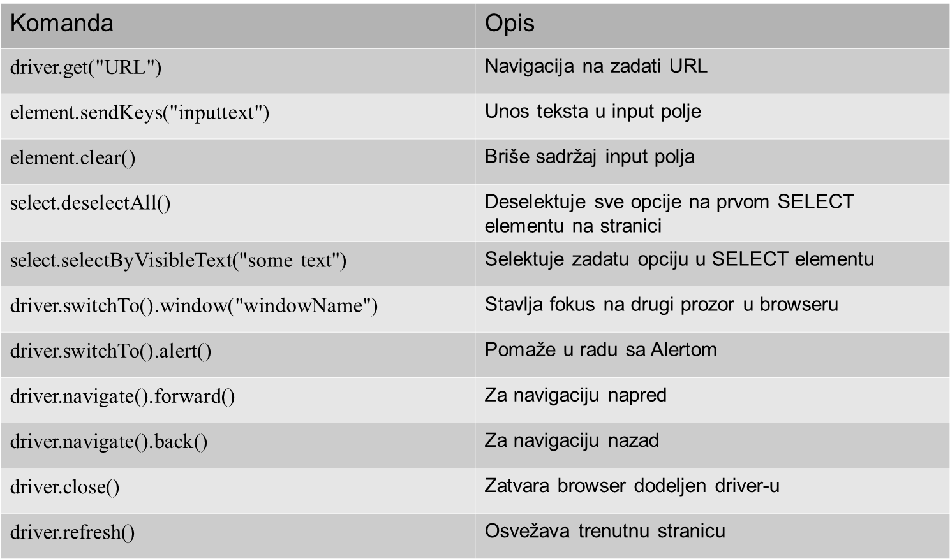
WebDriver komande

Slide 7
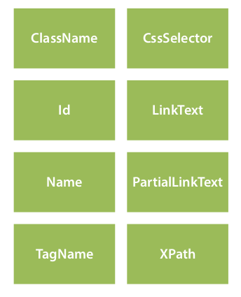
Lociranje elemenata HTML stranice
Putem
vrednosti atributa id
vrednosti atributa name
teksta u linku
dela teksta u linku
imena CSS klase
CSS selektora
XPath upita
imena taga

Slide 8
Lociranje elemenata
findElement()
kao rezultat vraća WebElement objekat baziran na unetom kriterijumu pretrage
izbacuje izuzetak ako ne pronađe element po zadatom kriterijumu pretrage
findElements()
kao rezultat vraća listu WebElement objekata koji zadovoljavaju uneti kriterijum pretrage
ako ne postoje takvi elementi vraća praznu listu

Slide 9
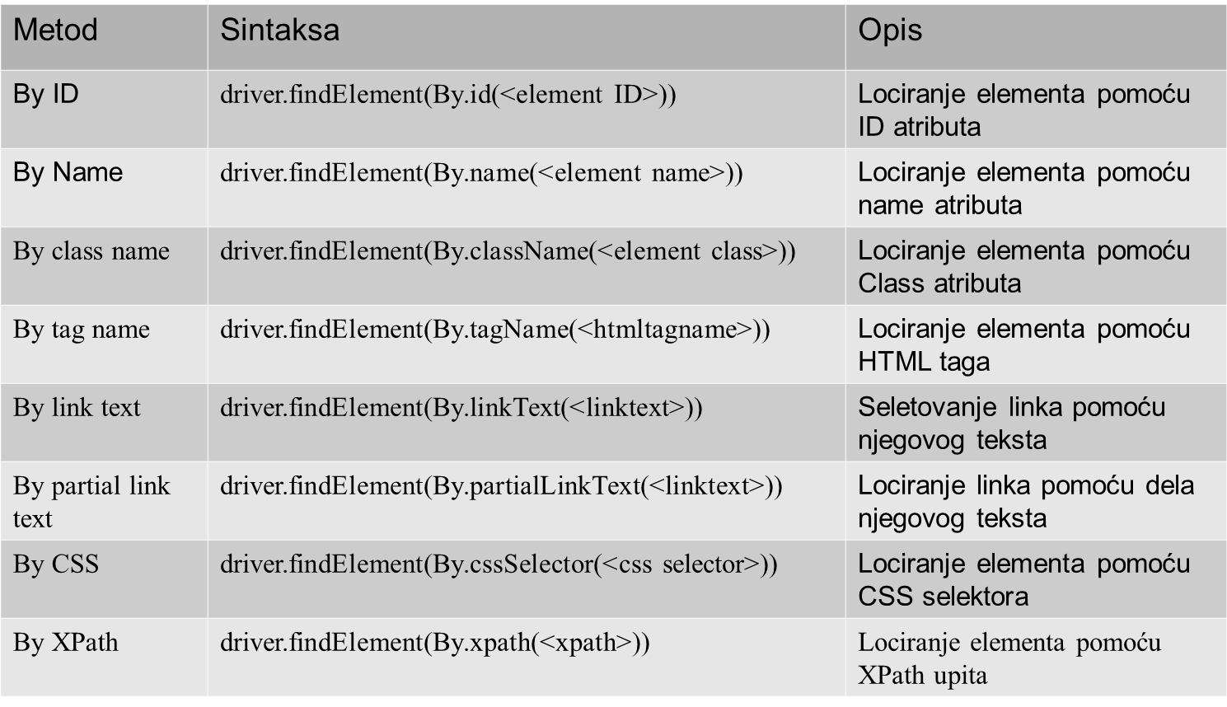
Java sintaksa za lociranje elemenata

Slide 10
Čekanje
Često se programski kod testa izvršava brže nego što browser uspeva da prikaže stranicu
Takođe, često test radi sa podacima za koje je potrebno neko vreme da stignu sa servera
Potrebno je sinhronizovati rad testa i browsera
Test mora da sačeka da browser učita sve elemente pre nego što nastavi
potrebno je zaustaviti test na neko vreme

Slide 11
Implicitno čekanje
Ako Selenium ne može da pristupi elementu koji test zahteva, sačekaće specificirano vreme i tada pokušati ponovo
pre isteka vremena Selenium neće pokušavati da nađe element
nakon isteka vremena pokušaće da pronađe element
ako pronađe nastavlja dalje
ako ne pronađe izbacuje izuzetak
Potrebno je naznačiti Seleniumu koliko dugo da čeka na element
podrazumevana vrednost je 0
može se podesiti na neku veću vrednost
važi na nivou celog drivera
ako se postavi, čekanje će se vršiti za sve elemente
mana je što čeka i duže nego što je potrebno
Primer
driver.manage().timeouts().
implicitlyWait(10, TimeUnit.SECONDS);

Slide 12
Eksplicitno čekanje
Može se označiti Seleniumu da čeka do ispunjenja nekog uslova
npr. dok element ne bude vidljiv
navede se koliko maksimalno da čeka
svakih 500 ms proverava da li je uslov ispunjen
Primer
WebElement el = (new WebDriverWait(driver,10))
.until(ExpectedConditions.presenceOfElementLocated(
By.id("firstName")));

Slide 13
Eksplicitno čekanje
Može se postaviti i uslov čekanja, ali i frekvencija proveravanja da li je uslov ispunjen
Koristi se klasa FluentWait, pri čemu se navede
maksimalno vreme čekanja
trajanje perioda nakon kojeg se ponovo proverava ispunjenost uslova
koje izuzetke pri proveri ispunjenosti uslova da ignoriše
Primer
Wait<WebDriver> wait = new FluentWait<WebDriver>(driver)
.withTimeout(60, TimeUnit.SECONDS)
.pollingEvery(10, TimeUnit.SECONDS)
.ignoring(NoSuchElementException.class);
WebElement dynamicElement = wait.until(new Function<WebDriver,WebElement>() {
public WebElement apply(WebDriver driver) {
return driver.findElement(By.id("movieForm"));
}
});

Slide 14
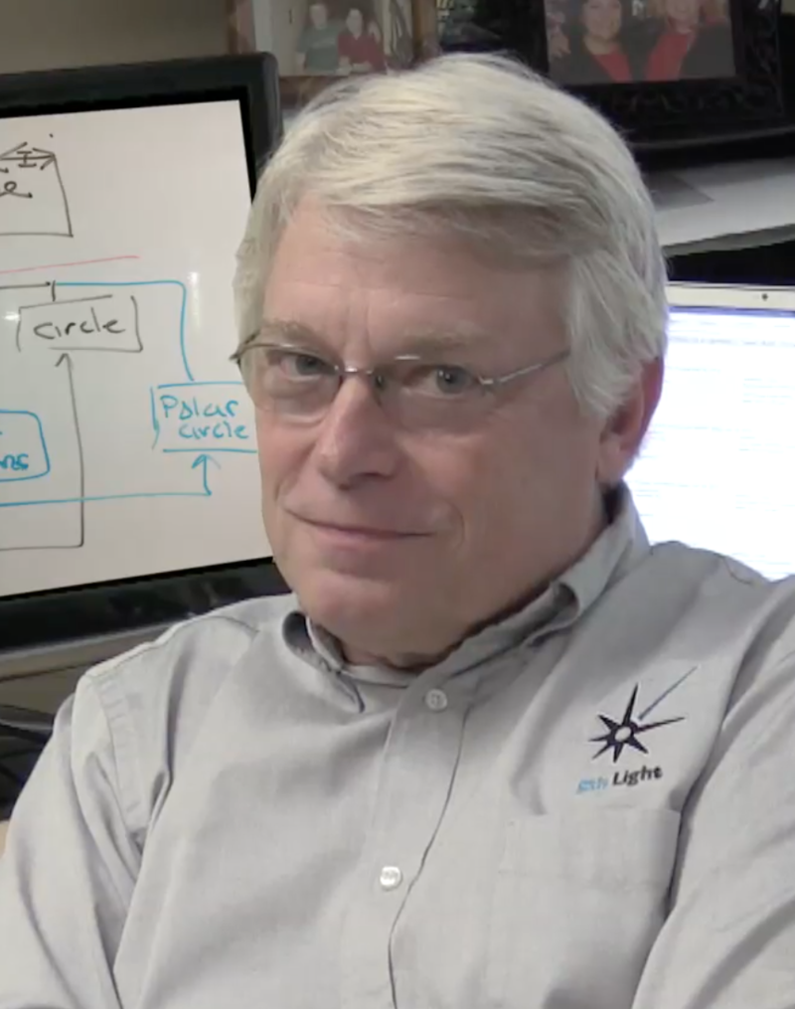
What makes a clean test? Three things. Readability, readability, and readability.
(Clean Code: A Handbook of Agile Software Craftsmanship)
Robert C. Martin
(1952)

Slide 15
PageObject šablon
Često test pristupa više puta istim elementima
tada se isti selektori pišu više puta u kodu
pri izmeni izgleda stranice moraju se selektori promeniti na svim mestima
PageObject šablon razdvaja test od rada sa grafičkim elementima
Stranica se modeluje kao objekat neke klase
Klasa sadrži elemente koji se nalaze na stranici
Klasa sadrži metode za manipulaciju elementima
selekcija, preuzimanje vrednosti, postavljanje vrednosti
Primer
Primeri/selenium/StudentPageTest.java

Slide 16
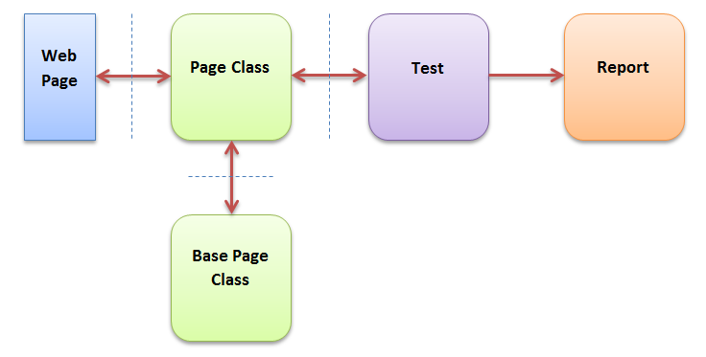
PageObject šablon

Slide 17
PageObject šablon
U testovima se do elemenata dolazi kroz objekat koji predstavlja stranicu
test poziva metode Page klase
Test ne sadrži lokatore
test ne vodi računa o tome kako se element preuzima
lokatori se nalaze u Page klasi
Page klasa ne sadrži assert metode
logika testiranja je u samom testu
Page klasa samo obezbeđuje elemente nad kojima se vrše akcije od kojih zavisi uspešnost testiranja
Ovim je olakšano održavanje testova
test slučaj manje zavisi od izgleda stranice
manje izmena pri promeni izgleda stranice

Slide 18
Selenium podrška za PageObject šablon
Klasa PageFactory injektuje driver u šablon
objekat klase se mora instancirati preko PageFactory klase
HomePage hp = PageFactory.initElements(driver, HomePage.class);
Lociranje elemenata se može automatski izvršiti stavljanjem @FindBy anotacije iznad WebElement objekta u modelu stranice
parametar anotacije je selektor za lociranje elementa
@FindBy(id = "firstName")
private WebElement inputFirstName;

